Slide 1

Лекция №4 PIG, Hive, Impala
Для GeekBrains
Андрей Деканович

Slide 2
Минусы реализации MR в HADOOP
Не все задачи можно решить при помощи одного MR приложения.
В большинстве случаев нужно несколько стадий.
Обмен между Map и Reduce производится через HDFS.
Это делает работу отказоустойчивой и неограниченной по объему обрабатываемых данных, но это медленно
Написание MR джоба сложно и требует большого времени.
Как вы ощутили, это JAVA.
Или Hadoop Streaming (cм последнее задание)
Вывод в том что MR не очень гибкий инструмент для анализа данных. Увы.

Slide 3
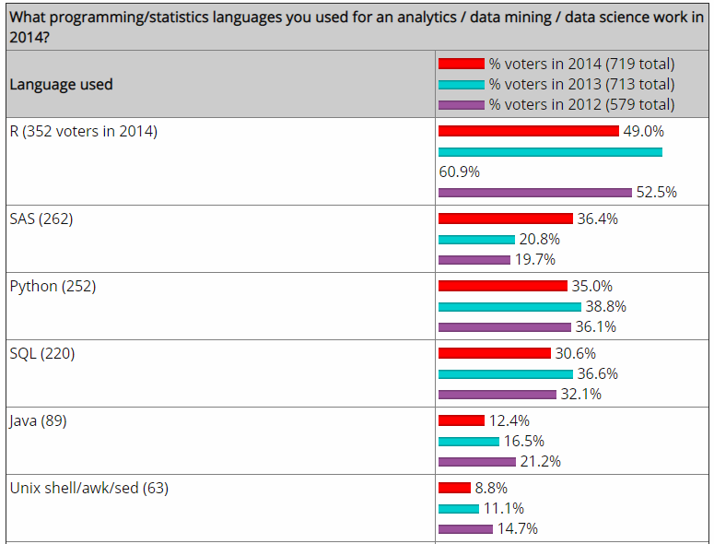
Языки для анализа данных (2012-14)
Источник:
https://www.kdnuggets.com/2014/08/four-main-languages-analytics-data-mining-data-science.html

Slide 4
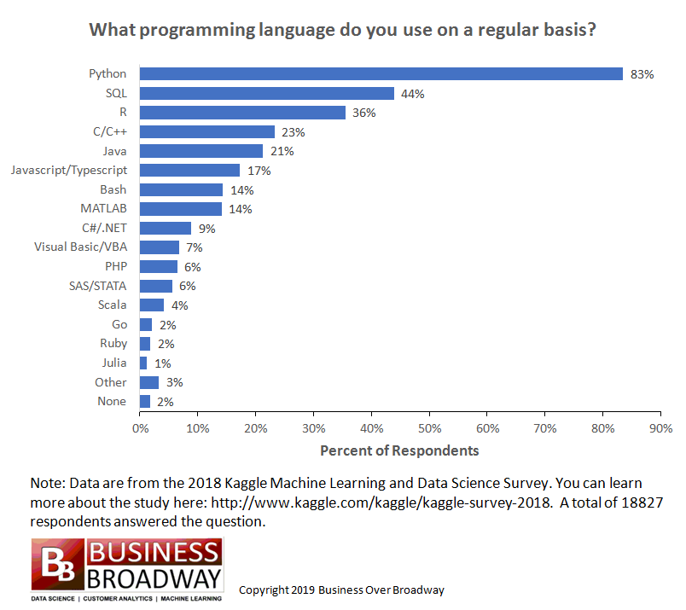
Языки для анализа данных (2018)
Источник:
https://towardsdatascience.com/programming-languages-for-data-scientists-afde2eaf5cc5

Slide 5
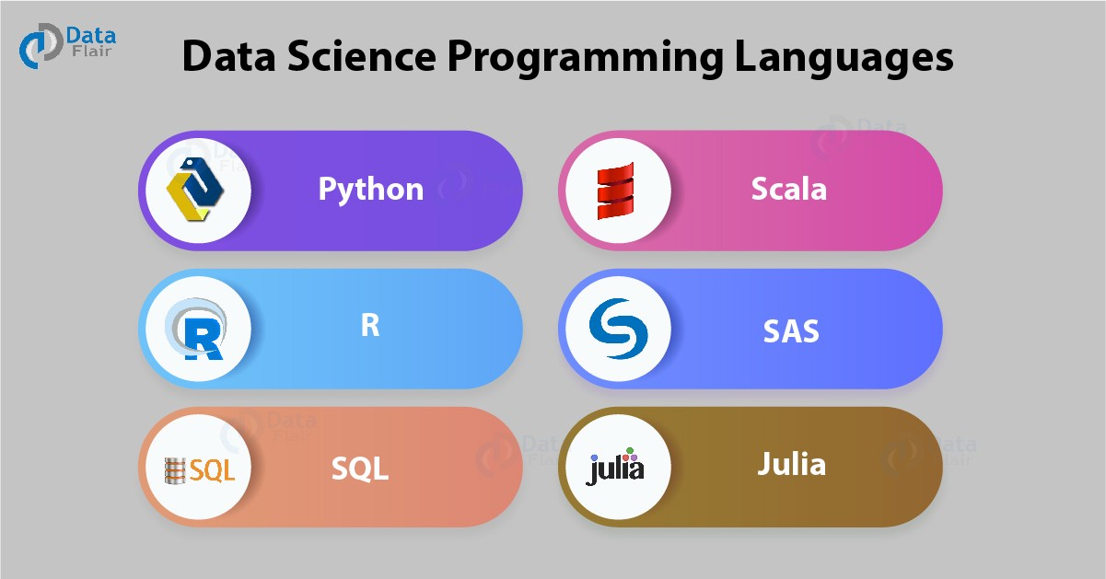
Языки для анализа данных (2019)
Источник:
https://medium.com/datadriveninvestor/top-6-data-science-programming-languages-for-2019-39ba1b6819a8

Slide 6

Первый из многих: PIG
Apache Pig is a platform for analyzing large data sets that consists of a high-level language for expressing data analysis programs, coupled with infrastructure for evaluating these programs. The salient property of Pig programs is that their structure is amenable to substantial parallelization, which in turns enables them to handle very large data sets.
At the present time, Pig's infrastructure layer consists of a compiler that produces sequences of Map-Reduce programs, for which large-scale parallel implementations already exist (e.g., the Hadoop subproject). Pig's language layer currently consists of a textual language called Pig Latin
Проект стартовал в 2008 году
Последний релиз 0.17.0 произошел в 2017 году.

Slide 7
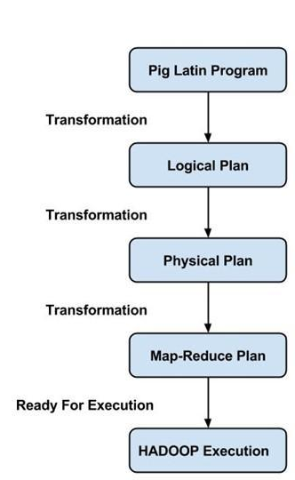
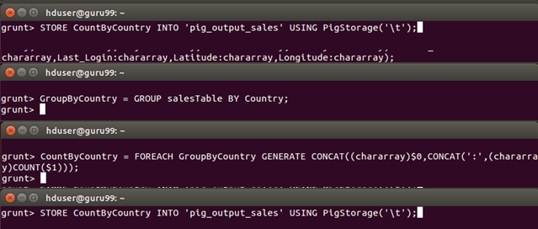
Архитектура PIG

Slide 8

Индустриальный стандарт Hive
The Apache Hive ™ data warehouse software facilitates reading, writing, and managing large datasets residing in distributed storage using SQL. Structure can be projected onto data already in storage. A command line tool and JDBC driver are provided to connect users to Hive
Проект стартовал в 2007 году живой до сих пор.
Изначально разрабатывался в Facebook
Данные в Hive организованы аналогично RDBMS:
Базы данных
Таблицы
Партиции (partitions)
Buckets (ДЗ)

Slide 9
Hive: различия с PIG
"Word count" program in Pig
input_lines = LOAD '/tmp/word.txt' AS (line:chararray);
words = FOREACH input_lines GENERATE FLATTEN(TOKENIZE(line)) AS word;
filtered_words = FILTER words BY word MATCHES '\\w+';
word_groups = GROUP filtered_words BY word;
word_count = FOREACH word_groups GENERATE COUNT(filtered_words) AS count, group AS word;
ordered_word_count = ORDER word_count BY count DESC;
STORE ordered_word_count INTO '/tmp/results.txt';
"Word count" program in HiveQL (Hive SQL)
DROP TABLE IF EXISTS docs;
CREATE TABLE docs (line STRING);
LOAD DATA INPATH 'input_file' OVERWRITE INTO TABLE docs;
CREATE TABLE word_counts AS
SELECT word, count(1) AS count FROM
(SELECT explode(split(line, '\s')) AS word FROM docs) temp
GROUP BY word
ORDER BY word;

Slide 10
Архитектура Hive
Hadoop core components
HDFS/YARN
Metastore
Хранит информацию о объектах базы
Driver
Драйвер делает собственно работу по разбору запроса, составлению плана запроса и созданию джоба.
Сompiler
Выполняет компиляцию запроса, и превращает его в план выполнения
Optimizer
Превращает план выполнения в DAG для наиболее эффективного использования ресурсов
Executor
Выполняет запрос. В случае использовани MR/YARN именно executor взаимодйствует с YARN
Hive Clients
То, что мы используем чтобы соединиться и работать с Hive.

Slide 11
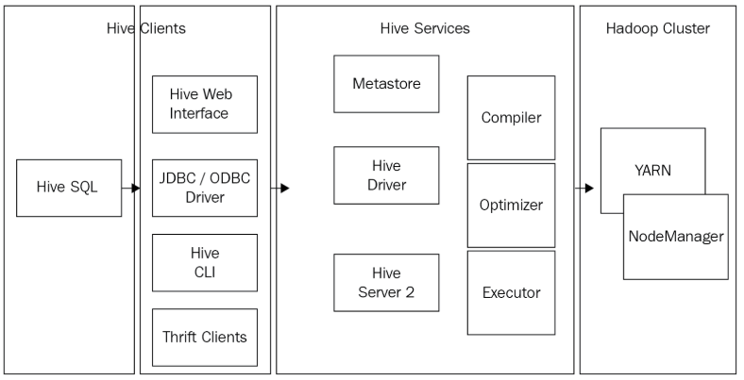
Архитектура Hive

Slide 12


Альтернативные движки Hive
set hive.execution.engine=tez;
set hive.execution.engine=spark;

Slide 13

Индустриальный стандарт для состоятельных ребят: Impala
Apache Impala is the open source, native analytic database for Apache Hadoop.
Impala – это МРР база. Написана на C и очень любит оперативную память.
Состоит из трех компонент:
Impala daemon (impalad).
Запущен на каждом узле кластера.
Читает и пишет файлы данных
Принимает запросы на выполнение от impala-shell, Hue, JDBC, или ODBC.
Параллелизирует работу запроса и передает результаты центральному координатору.
Impala Statestore (statestored)
Мониторит состояние узлов кластера. Обычно один на кластер.
Рассылает информацию о доступности узлов по кластеру.
Impala Catalog Service (catalogd)
Следит за метаданными о объектах в кластере.
Обновляет и рассылает обновления метаданных.

Slide 14
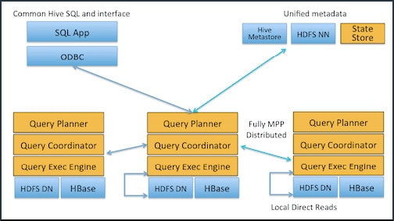
Архитектура Impala

Slide 15
Что могут спросить на собеседовании
С чем приходилось работать из SQL-движков
Чем Hive отличается от Impala? Поддержите холивар ☺
Какие движки исполнения есть в Hive?
Чем Hive отличается от Hive2
Что такое SERDE в Hive?
В чем отличие между external table и просто table в Hive? (ДЗ)

Slide 16
Источники
Impala
http://dwgeek.com/introduction-hadoop-impala-architecture.html/
https://impala.apache.org/docs/build/html/topics/impala_concepts.html
Hive
https://data-flair.training/blogs/apache-hive-architecture/
https://cwiki.apache.org/confluence/display/Hive/Design
https://data-flair.training/blogs/bucketing-in-hive/
https://cwiki.apache.org/confluence/display/Hive/LanguageManual+Types
Hive on Spark
https://cwiki.apache.org/confluence/display/Hive/Hive+on+Spark%3A+Getting+Started
Hive on Tez
https://cwiki.apache.org/confluence/display/Hive/Hive+on+Tez

